Slide 1
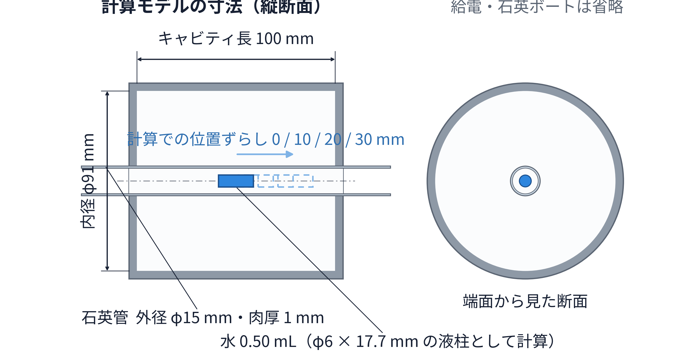
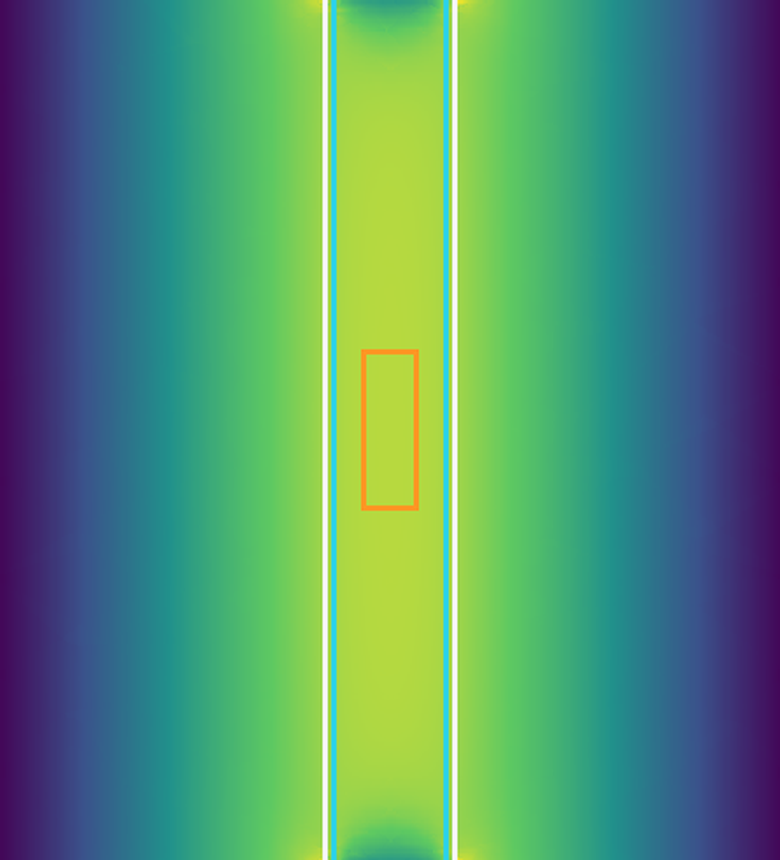
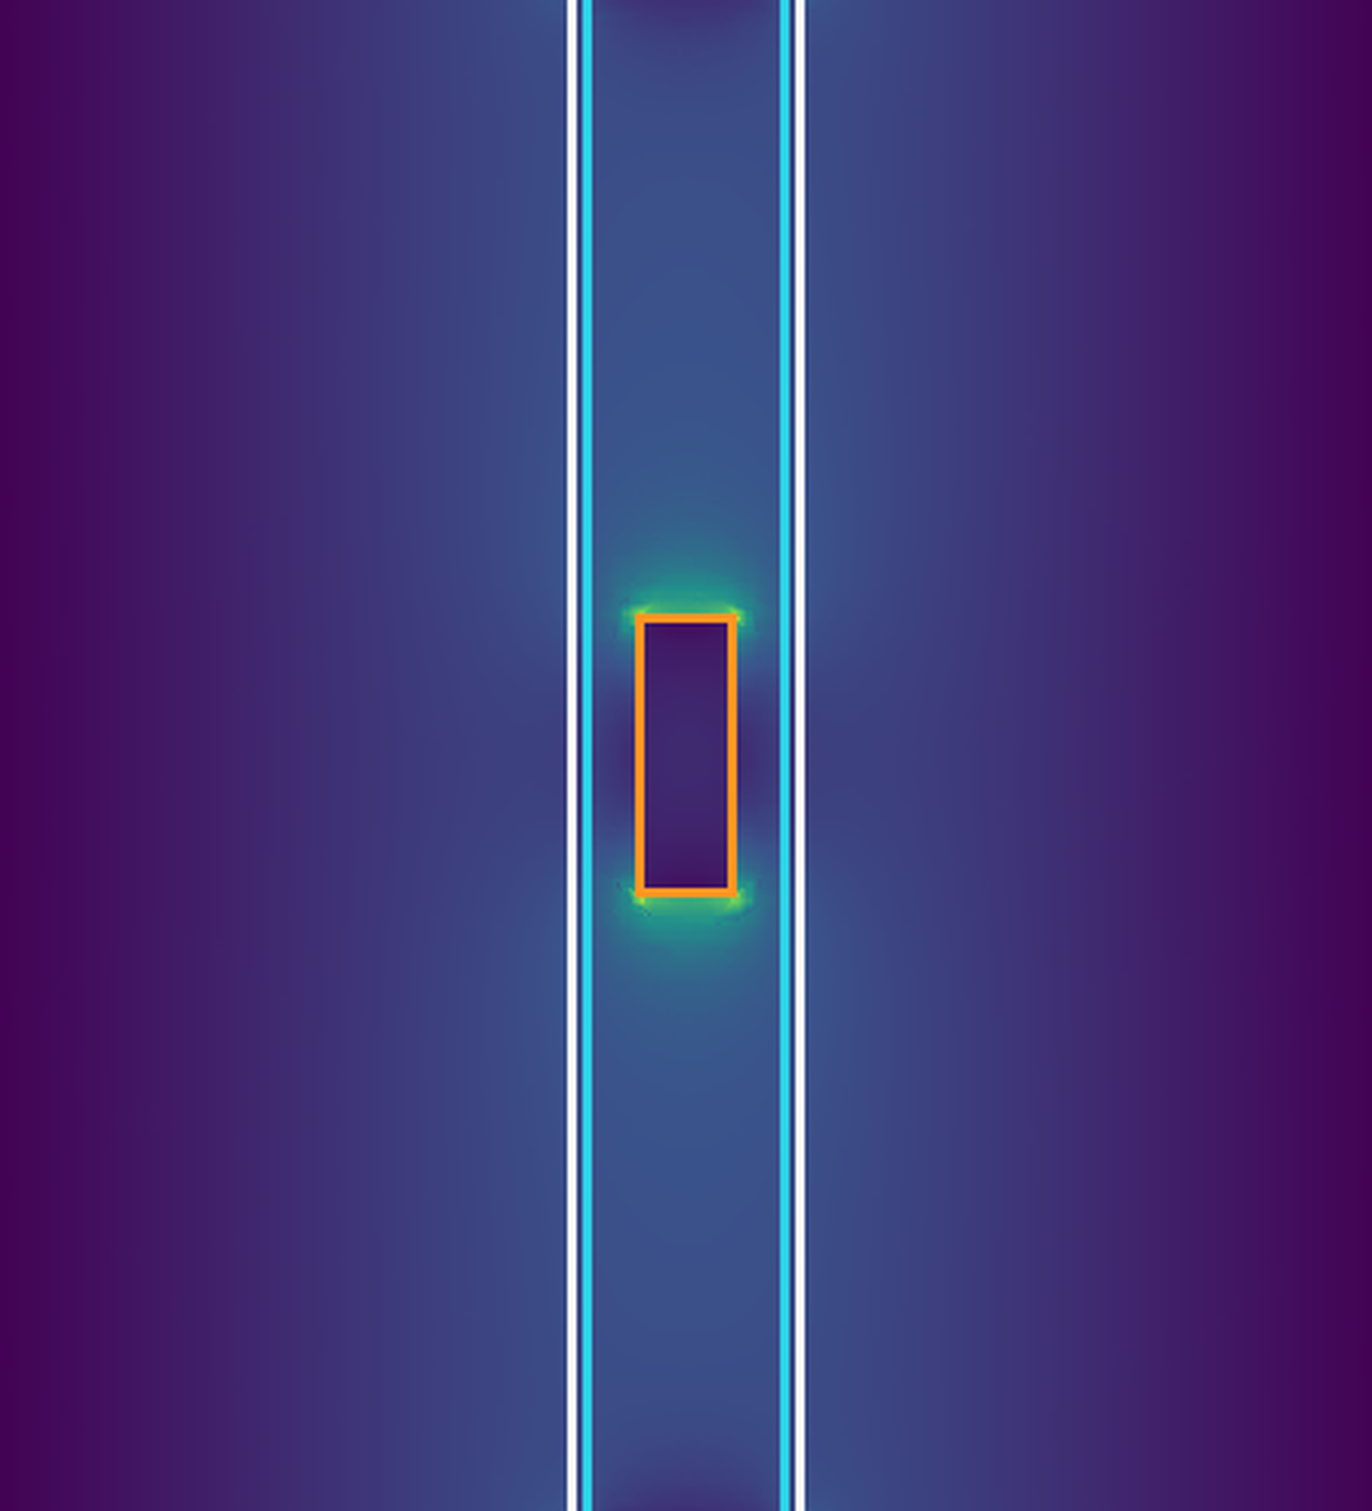
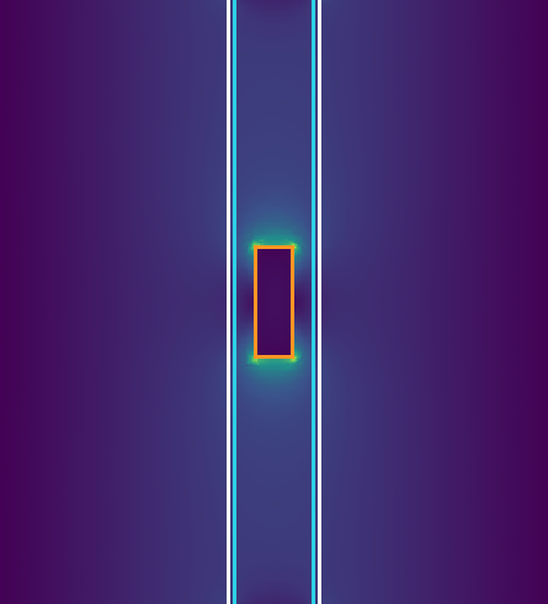
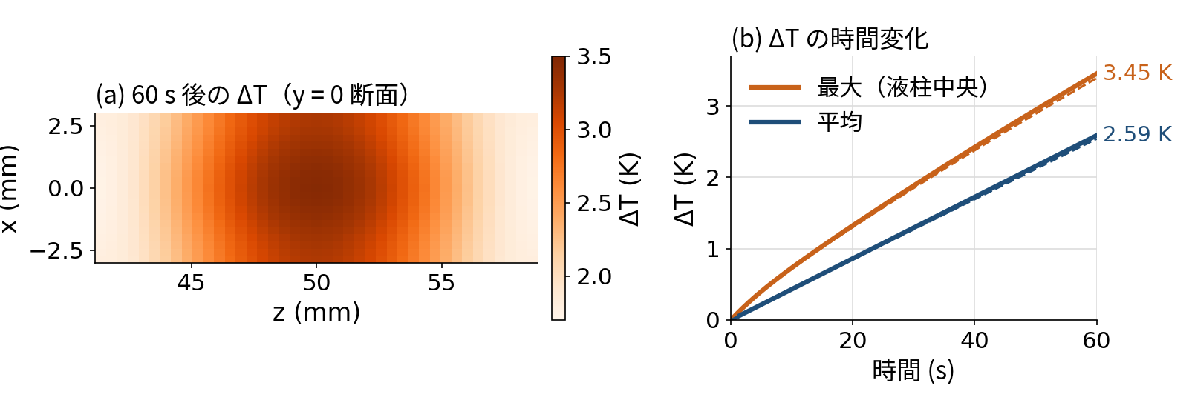
横型円筒キャビティにおける
高濃度硝酸塩水溶液負荷の
固有モード解析と
実験比較の枠組み
固有周波数解析＋物性 homotopy で水負荷の Δf・Q を 20 条件で追跡し、脱分極形 Δf ∝ Δε/(1+NΔε) で再現。給電付き解析では共振が材料で数十 MHz 動き、吸収率は給電の結合（β = 0.023）で決まった。吸収電力を熱源にすると 1 W で水 0.50 mL は 60 s に 2.6 K 昇温する。
山村 朝雄（Tomoo Yamamura）
京都大学複合原子力科学研究所
キーワード：マイクロ波脱硝・内部ゲル化（暫定保管体 (U,MA)O₂ の製作）｜固有周波数解析（RF / emw）｜物性 homotopy｜複素電場 overlap によるモード追跡｜脱分極｜給電付き周波数応答（S11）｜結合係数｜断熱昇温｜incremental-load approximation
背景と方法：マイクロ波脱硝と incremental-load モデル
背景：原シス ACM「アクチノイドマネジメントを備えた燃料サイクルの研究」では、MA を含むウラン硝酸溶液を酸化物へ転換するマイクロ波脱硝を、暫定保管体 (U,MA)O₂ の製作プロセスとして研究している。硝酸ウラニル水溶液 → n 水和物 → U₃O₈ と進む各段階で試料の量と誘電特性（比誘電率・損失）が大きく変わり、キャビティの共振周波数と吸収が変わる。
内部ゲル化：硝酸溶液に HMTA・尿素を加えた液滴をキャビティ内で落下中に MW 加熱してゲル化させ、(U,MA)O₂ 微小球を得る経路。半径 0.5 mm の液滴を 0.1 s で 80 K 昇温するには約 3×10⁹ W/m³ が要り、2.45 GHz・kW 級空洞 [3] や 12 GHz・100 W [4] で実証されている。脱硝でも内部ゲル化でも、誘電率の異なる少量の負荷が管内を移動する。
課題：物質の誘電特性と位置に応じて共振と吸収と昇温がどう変わるかを予測する必要がある。その第一歩として、誘電特性が既知の水 0.50 mL で計算の枠組みを作り、実験と比較した。
実験：内径 91 mm・長さ 100 mm の横向き円筒キャビティに石英管（外径 15 mm・肉厚 1 mm）を通し、管内の石英ボートに水 0.50 mL を入れたときの共振周波数の変化 Δf を測った（2 系列、位置 4 点）。
incremental-load approximation：給電・ポート・石英ボートを省き、空のキャビティに水 0.50 mL の液柱（φ6 × 17.7 mm）だけを加えた最小モデル。
固有周波数解析：COMSOL Multiphysics® 6.4 RF（emw）で、励振なしにキャビティ内の定在波（固有モード）の形と共振周波数を求めた。壁は完全導体。
物性 homotopy：液柱の誘電率と損失を空気（αw = 0）から水（αw = 1）へ線形に 5 段階で変え、基本モードから水負荷のモードへ途切れずにたどった。
複素電場 overlap によるモード追跡：物性を変えると固有値の並び順が入れ替わるため、直前条件の電場との重なりが最大のモードを選んで追った。位置も 4 通り（0/10/20/30 mm）、計 20 条件。
給電付き解析：軸から 15 mm の空気中に置いた集中ポート（50 Ω）から 1 W を入射し、周波数を掃引して負荷の吸収率（吸収電力 / 入射電力）と S11 を求めた。メッシュ 5 水準（6.7〜23.8 万四面体）。材料は水、NaCl 水溶液、仮定の固体 2 種、乾燥 NaCl 粒子床、Al₂O₃。
断熱昇温：RF 解の損失密度を固定熱源とし、水 0.50 mL を断熱・固定物性（ρ = 1000 kg/m³、Cp = 4180 J/(kg K)、k = 0.6 W/(m K)）で 60 s 解いた。
結果 A（固有モード解析）：TM010 の脱分極と Δf・Q
αw = 0（空気） 2.4204 GHz
αw = 0.25 2.3936 GHz
αw = 1（水） 2.3806 GHz
① 水 0.50 mL で共振周波数は約 40 MHz 下がった。2.420 → 2.381 GHz。液柱を 0〜30 mm ずらしても −39.8〜−42.1 MHz（6 % 以内）で、位置の効果は小さい。
② 下がり方は最初に集中し、頭打ちになった。αw = 0.25 で変化全体の 2/3 が現れる。曲線は Δf = −a·αw/(1 + b·αw)（a = 247 MHz、b = 5.2）で 4 位置とも 0.02 MHz 以内に再現でき、これは誘電率の高い液柱が内部の電場を押し出す脱分極の式 Δf ∝ Δε/(1+NΔε) そのもの（脱分極係数 N = b/(ε′w − 1) ≈ 0.07）。濃縮で溶液の誘電率が変わっても、共振周波数への効き方は比例より鈍い。
③ Q は水で 1030〜1170 だった。壁の損失をゼロにしたので Q の損失は液柱だけであり、1/Q は蓄積エネルギーあたりの負荷の吸収率そのもの。Δf と f/(2Q) の比（37〜39）は、同じ脱分極の式に水の誘電損失（ε″ ≈ 12）を入れた値と整合する。
④ 実験の Δf は −40〜−65 MHz で、計算と同じ桁だった。差の要因（石英ボート、給電、液の形、位置の対応）はまだ調べていない。
⑤ 枠組みの適用範囲。αw は任意の（ε′, ε″）をもつ物質の代理なので、同じ手順で水溶液・水和物・酸化物の各段階を扱える。位置ずらしは移動する試料を扱う入口になる。共振で実際に吸収される割合は給電の結合で決まる（結果 B）。
1
1
1
0
0
0
横：幅 91 mm 縦：長さ方向 100 mm 白線：石英管 赤枠：液柱 色：|E|（各図の最大値 = 1）
図 1．位置ずらし 0 mm の電場分布。空気では電場は中心軸に沿って一様（TM010）。水に近づくと液柱内部で電場が弱まり両端の外側に集まる（脱分極）。各図は自身の最大値で正規化し、図の間の明るさは比べられない。
位置ずらし (mm) | Δf (MHz) | Q | 共振での吸収率 (%)*
0 | −39.8 | 1170 | 8.6
10 | −40.0 | 1150 | 8.5
20 | −40.8 | 1110 | 8.2
30 | −42.1 | 1030 | 7.7
* 共振で負荷に入る入射電力の割合。結果 B の Qext = 5.2 × 10⁴ と各位置の Q から 4β/(1+β)²、β = Q/Qext で求めた。
結果 B（給電付き解析）：共振の移動と結合が吸収と昇温を決める
モデル | ε′ − iε″ | 共振周波数 f₀ (GHz) | QL | 共振での吸収率 (%)
C0 水 | 76.7 − 12i | 2.3805 | 1173 | 8.8
P1 NaCl 水溶液 | 72.3 − 40.2i | ≈2.380 ‡ | ≈380 ‡ | ≈2.9 ‡
P2 固体の仮定 | 5 − 9i | 2.4038 | 84 | 0.76
P3 酸化物の感度 | 5 − 0.5i | 2.4095 | 1134 § | 9.9 §
① 給電付き解析は固有モード解析を再現した。水の吸収率曲線は f₀ = 2380.5 MHz、QL = 1173（無負荷 Q₀ = 1200）で、固有モードの 2380.6 MHz、Q = 1170 と一致。メッシュ 5 水準（6.7〜23.8 万四面体）で f₀ の差 0.13 MHz、吸収率の差 1.8 %。
② 共振でも吸収率は約 9 % に留まる。給電が不足結合だからで、材料のせいではない。共振での吸収率は 4β/(1+β)²（β = Q/Qext）で決まり、水で β = 0.023、Qext = 5.2×10⁴。不足結合では吸収率 ≈ 4Q/Qext なので、損失の大きい材料ほど吸収率は下がる（NaCl 水溶液 ≈2.9 %、高損失固体 0.76 %）。臨界結合（β = 1）にすれば、どの材料も共振で 100 % に近づく。
③ 共振は材料で数十 MHz 動く。水 2.381 GHz に対し ε′ = 5 の固体では 2.404〜2.410 GHz。固定 2.45 GHz では実材料 4 種でも 0.01 % 以下（表 C）で、周波数追従か同調が要る。低損失の Al₂O₃ は見積りでは共振で Q ≈ 2×10⁵ と過結合（β ≈ 4）になり、同調すれば酸化物も加熱できる（壁損失なしの上限）。
④ 位置と物性の吸収への効き。Qext を 20 条件に共通とすると、位置 0 → 30 mm で Q が 12 % 下がり、共振での吸収率は 8.6 → 7.7 %（表 A）。αw = 0.25/0.5/0.75 では 4.9/6.0/7.3 %。
⑤ 昇温は吸収電力に比例する。水 0.50 mL・1 W・2.3805 GHz（吸収 0.090 W）を断熱・固定熱源で解くと、60 s の平均 ΔT は 2.59 K、最大 3.45 K（液柱中央）。Pabs·t/(ρCpV) = 2.59 K と一致（図 2）。
⑥ 落下液滴のゲル化に要る 3×10⁹ W/m³ [4]は、吸収 1 W 当たり 2×10⁶ W/m³ の本モデルでは吸収 1.4 kW に相当し、2.45 GHz・2〜3 kW の実装例 [3] と桁が合う。液滴のような小さな負荷では壁損失が支配するので、次は壁損失を入れた計算になる。
表 B．水は M3（14.9 万四面体）の 0.125 MHz 刻み 17 点、P2・P3 は M2 の 5 MHz 刻み走査にローレンツ関数を当てはめた値。共振での吸収率は 4β/(1+β)²、β = Qd/Qext。Qext は 3 材料で 4.4〜5.2 × 10⁴。‡ P1 は 9 点走査のみで当てはめず、脱分極形（結果 A ②③）に NaCl 水溶液の εr を入れた見積り。§ P3 は共振近傍の走査点が 1 点のため不確かさが大きい。P1〜P3 は仮定の物性で、硝酸ウラニル溶液・水和物・U₃O₈ の測定値ではない。
モデル | ε′ − iε″（2.45 GHz） | 吸収率 (%) 2.45 GHz | 昇温速度 (K/s) 1 W | 共振 f₀ (GHz) * | 共振吸収率 (%) *
水 | 76.7 − 12i | 0.0031 | 1.5×10⁻⁵ | 2.380 | 8.8
NaCl 水溶液 0.5 M | 72.3 − 40.2i | 0.0095 | 4.6×10⁻⁵ | 2.380 | 2.9
乾燥 NaCl 粒子床 | 2.42 − 0.21i | 0.0068 | 1.1×10⁻⁴ | 2.416 | 15
Al₂O₃ | 8.9 − 0.004i | 3.6×10⁻⁵ | 2.3×10⁻⁷ | 2.404 | 62（過結合）
表 C．実材料の物性による固定 2.45 GHz の直接計算（最細メッシュ 23.8 万四面体、1 W 入射、中心位置 0.50 mL）。昇温速度は Pabs/(ρCpV)。* 脱分極形（結果 A ②③）に各材料の εr を入れた見積り。粒子床・Al₂O₃ の物性は文献の代表値で、硝酸ウラニル系の測定値ではない。
図 2．水 0.50 mL の断熱昇温（2.3805 GHz、1 W、吸収 0.090 W、固定熱源）。(a) 60 s 後の y = 0 断面の温度上昇、(b) 平均と最大の時間変化。放熱・流動・蒸発は含まない。
計算条件：COMSOL Multiphysics® 6.4 / RF（emw）＋ Heat Transfer。固有モード：Eigenfrequency、壁は完全導体（PEC）、固有値探索 2.45 GHz 付近 12 個、αw による物性の線形補間。給電付き：Frequency Domain、集中ポート 1 W、メッシュ 5 水準（6.7〜23.8 万四面体）。昇温：固定熱源、断熱、BDF、0〜60 s。
データ：水 0.50 mL の実験記録（系列 A/B）、4 位置 × 5 点の共振周波数・Q・電場分布、給電付き：水 3 メッシュ × 17 周波数＋2 メッシュ × 2 周波数、4 材料の 5 MHz 刻み走査、実材料 4 種の 2.45 GHz、水の 60 s 過渡。
[1] COMSOL AB, "Computing Q Factors and Resonant Frequencies of Cavity Resonators," Application Library, v6.4. [2] Y. Li, "Tracking Eigenmodes over Parametric Sweeps," COMSOL Blog (2024). [3] S. Yamagishi, J. Nucl. Mater. 254, 14 (1998). [4] M. Cabanes-Sempere et al., Prog. Nucl. Energy 57, 111 (2012).
謝辞：本研究は文部科学省 原子力システム研究開発事業「アクチノイドマネジメントを備えた燃料サイクルの研究〜持続的な原子力利用に向けて〜」の一環として実施した。
適用範囲：未検証事項と次段階
計算と実験の位置依存性の対応づけ、硝酸塩溶液の物性での検証、液量を変えた計算、固有モードモデルのメッシュ収束は未実施。給電付きの材料比較は 5 MHz 刻み（P3 は共振近傍 1 点、P1 は当てはめなし）。Qext を 20 条件に共通とした吸収率は中心位置でしか確かめていない。断熱昇温は放熱・流動・蒸発・温度依存物性を含まず、時間刻みの収束は未確認。壁は無損失。
次段階：壁損失と位置を変えた給電付き解析、臨界結合での吸収率、硝酸ウラニル水溶液・n 水和物・U₃O₈ の誘電特性、落下液滴列の負荷、液量スイープ。

